Slide 1
Уголок творчества
Воспитатели: Корытько О.Г.
Михайлова Е.Н.

Slide 2
В центре творчества ИЗО много есть у нас всего: альбомы, краски и мелки, фломастеры, карандаши. Найдёшь здесь всё ты для души. Цветной картон бумага есть, клей, кисти, стеки – всего не перечесть. Для рисования необычного тут много материала эстетичного: из ваты палочки и штампы, раскраски также есть у нас они представлены для вас и трафареты просто класс. Есть у нас песок кинетический, материал но просто магический, лепим из него мы часто создаём мы много прекрасного.

Slide 3
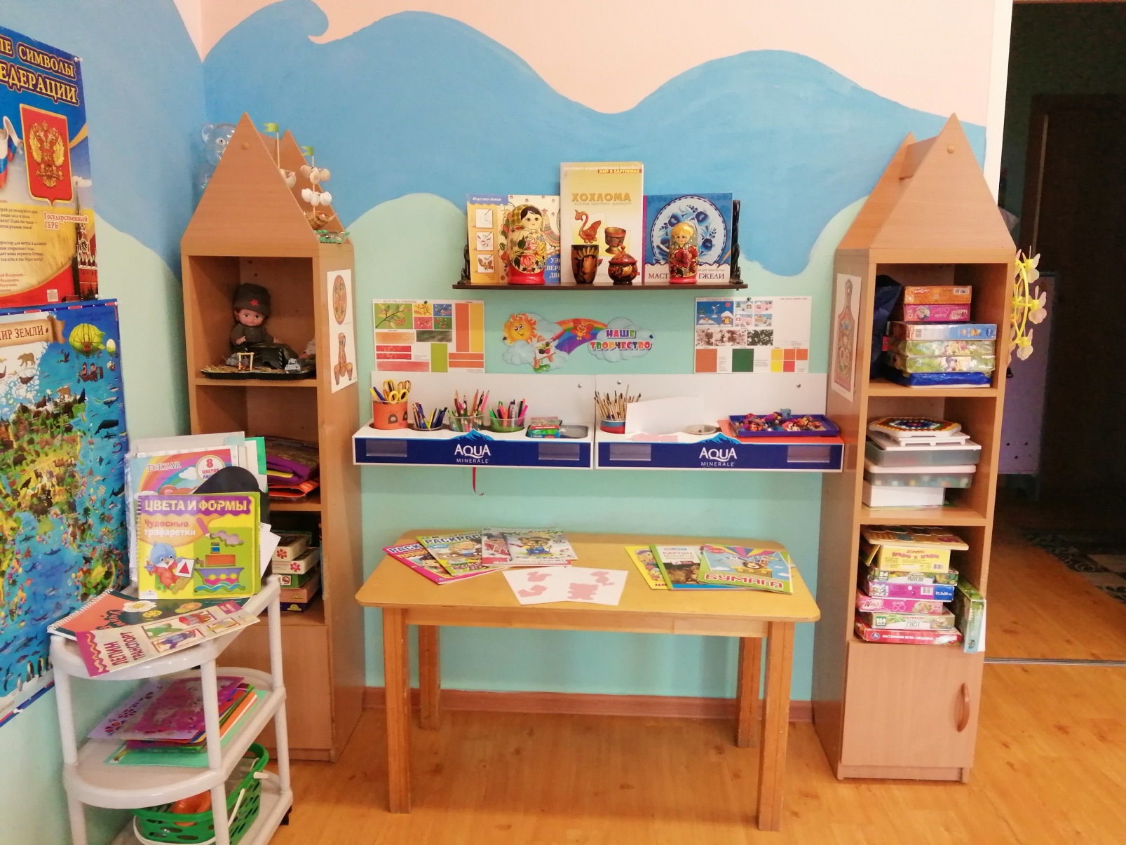

Slide 4
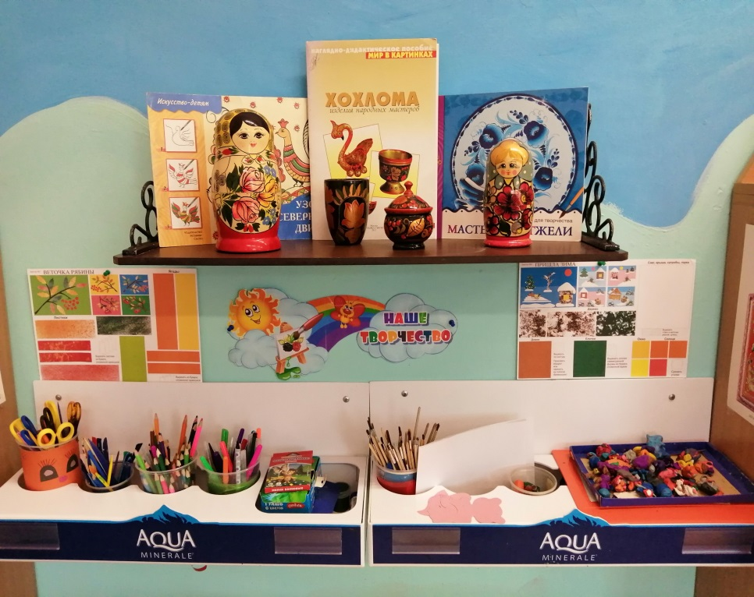
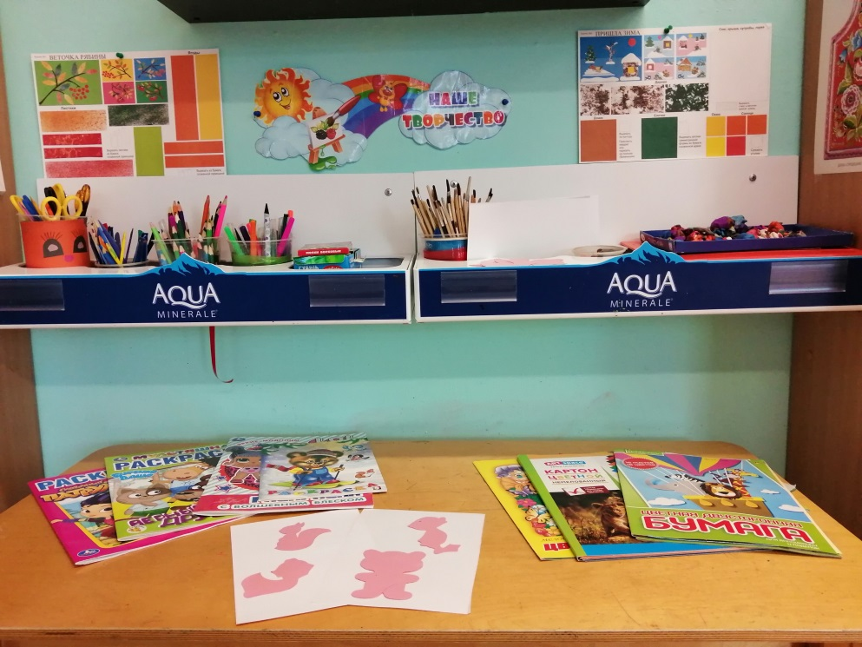

Slide 5
